Slide 1
Die Ukraine von 2004 bis 2014
Henry Wehmeyer
Gewalt, Verflechtung und Versöhnung. Deutschland und der Osten Europas nach 1945.
03.02.2025

Slide 2
Gliederung
Ausgangssituation in der Ukraine
Präsidentschaftswahlen 2004
Orange Revolution
2010 bis zur Krim
Diskussion
Quellen

Slide 3
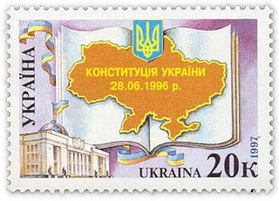
1. Ausgangssituation in der Ukraine
1996: Verfassung der Ukraine
ab 1999 zweite, zunehmend autoritäre Amtszeit von Präsident Leonid Kutschma
90er Jahre: Wirtschaftlicher Kollaps, Abhängigkeit von russischen Energielieferungen
Briefmarke zur Verfassung der Ukraine 1997

Slide 4
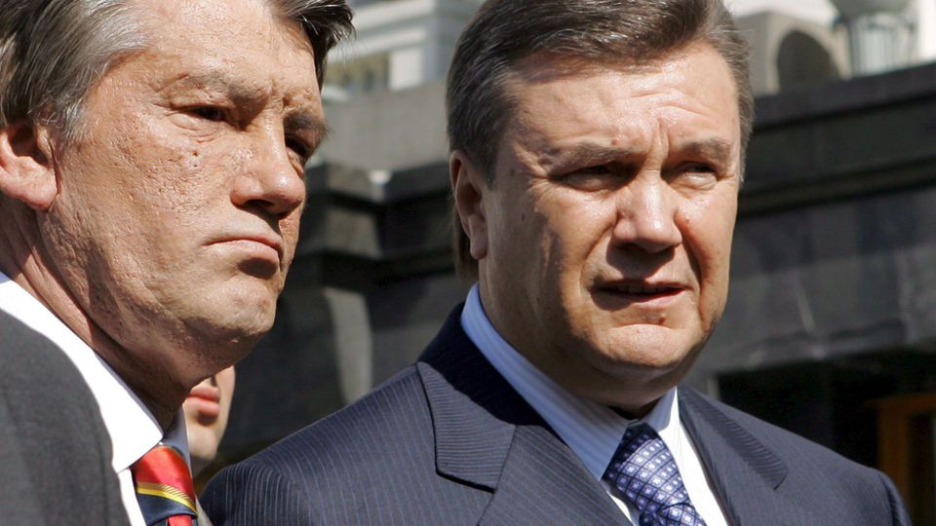
2. Präsidentschaftswahlen 2004
21. November 2004: Stichwahl
49,42% für Janukowytsch
46,69% für Juschtschenko
Große Differenz zu Nachwahlbefragungen
Massive Wahlfälschung durch das Lager Janukowytschs
Wiktor Juschtschenko (l.) und Wiktor Janukowytsch (r.), 2010

Slide 5
3. Orange Revolution
Proteste gegen Wahlfälschung
Etwa 100.000 Teilnehmer
Peter Scholl-Latour: „Wie viele Hundertmillionen US-Dollar in das Unternehmen Ukraine geflossen sind, wird wohl nie publiziert werden.“
Laut Zeit (2004, Nr. 50) 55 Millionen schon 2003 für „Demokratiebildung“ von USAid (Auslandshilfe)

Slide 6
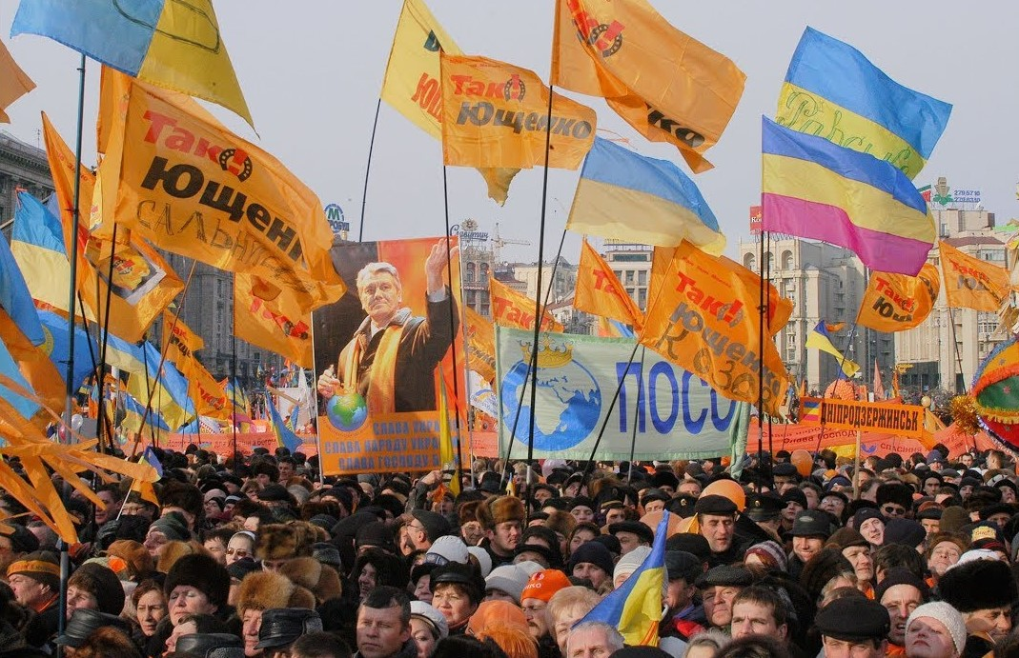
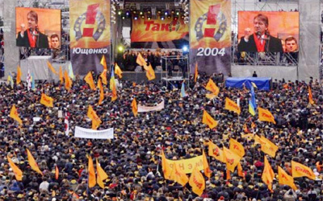
3. Orange Revolution
Orange Revolution 2004

Slide 7
4. Die Folgen
Proteste trotz organisierten Gegenprotesten friedlich, keine Gewaltausbrüche
27. November: Verurteilung der Wahlfälschungen durch die Verchovna Rada
03. Dezember: Oberste Gericht erklärt die Stichwahlergebnisse für ungültig
Wiederholung am 27. Dezember 2004.
Sieg von Wiktor Juschtschenko (rund 52%)
Danach Wirtschaftsschwäche und mangelnder Erfolg gegen Korruption

Slide 8
5. 2010 bis zur Krim
2010: Wahl Wiktor Janukowytschs zum Präsidenten
Abbau von Meinungsfreiheit und Aufbau autoritärer Regierung
„Sowjetnostalgie“
Kappeler: „Am 20. November 2013 meinte Azarov, das in Bezug auf den Gipfel in Vilnius „alles nach Plan“ laufe. […] Ein Tag später kam die Kehrtwende: Das ukrainische Ministerkabinett veröffentlichte einen Erlass, der die Aussetzung der Vorbereitungen […] des Assoziierungsabkommens mit der EU verkündete. Offensichtlich waren die russischen Wirtschaftssanktionen der Hauptgrund für diesen unerwarteten Rückzieher.“
Möglicher weiterer Grund: Russische Drohungen zur Besetzung von Krim und Südukraine

Slide 9
5. 2010 bis zur Krim
2013-2014: „Euromaidan“ → zunehmend gewaltsame Demonstrationen, beidseitig Verletzte, im Januar erste Tote.
EU und USA sanktionieren einzelne ukrainische Politiker, russische Medien sprechen von „vom Ausland gesteuerter Aktion gekaufter Söldner“
Absetzung Janukowytschs durch das ukrainische Parlament
Mehrheit in Ost- und Südukraine gegen den Euromaidan → Absetzung sei illegitim
Februar bis März: Besetzung und Referendum der Krim → Annexion

Slide 10
Diskussionsfragen
Handelt es sich bei den Ereignissen im November und Dezember 2004 tatsächlich um eine „Revolution“?
Ist die Position der Ukraine seit 2004 vergleichbar mit der des geteilten Deutschlands in Hinblick auf die gegenüberstehenden Machtblöcke NATO/Russland?

Slide 11
Quellen
Kappeler, Andreas (2014): Kleine Geschichte der Ukraine. 4. Überarbeitete und aktualisierte Auflage. München: C.H.Beck.
Scholl-Latour, Peter (2006): Rußland im Zangengriff. Putins Imperium zwischen Nato, China und Islam7. Auflage. Berlin: Propyläen.
Umland, Andreas (2009): Orange Revolution als Scheideweg. Demokratisierungsschub in der Ukraine, Restaurationsimpuls in Russland. In: Osteuropa. Bd. 59(11), S. 109-120.
Amerikas unsichtbare Hände (2004). In: Die Zeit Nr. 50(2).

Slide 12
Bildquellen
https://de.m.wikipedia.org/wiki/Datei:Leonid_Kuchma.jpg
https://cdn.prod.www.spiegel.de/images/f1e877b1-0001-0004-0000-000000047377_w960_r1.778_fpx44.97_fpy41.61.webp
Centrum für angewandte Politikforschung: https://www.cap-lmu.de/publikationen/2005/ukraine.php
https://canadiandimension.com/images/articles/_resized/Orange_Revolution_2004_cropped.jpg

